Slide 1
Web Scraping, Analisa & Visualisasi Data - Indonesian Movies IMDB
Grup M
Amirul Abdul Aziz
Dwi Atmoko Purbo Sakti
Zuanda Baransyah Putra
Rizky Amalia

Slide 2
Project Grup M
Web Scraping
Data Analysis
Data Visualization

Slide 3
Web Scraping
Proses pengumpulan data dengan cara mengambil data dari suatu website
Target Data
Data Film Indonesia di IMDB
URL Target
https://www.imdb.com/search/title/?country_of_origin=id&ref_=tt_dt_dt
Library
Scrapy

Slide 4
Data Analysis
Proses inspeksi dan eksplorasi data dengan tujuan menemukan informasi berguna
Target Data
Data Film Indonesia di IMDB
Library
Pandas

Slide 5
Data Visualization
Proses presentasi data menggunakan grafik untuk memudahkan proses pemahaman data
Target Data
Data Film Indonesia di IMDB
Library
Matplotlib
Seaborn

Slide 6
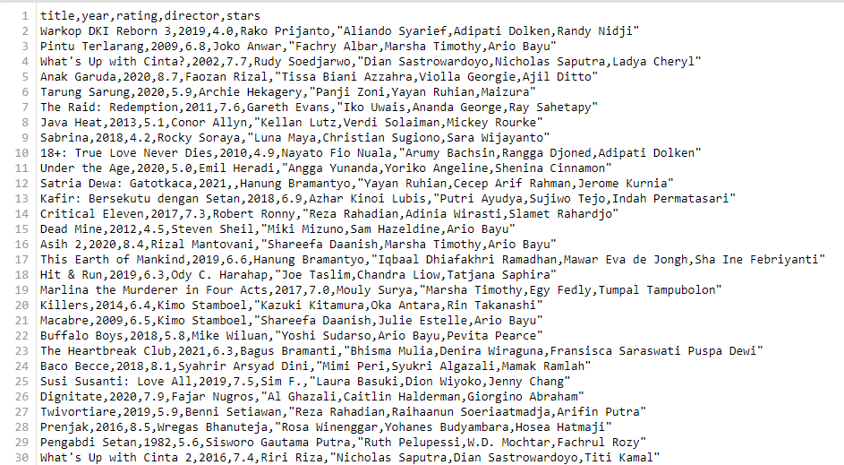
Web Scraping
Hasil Scraping

Slide 7
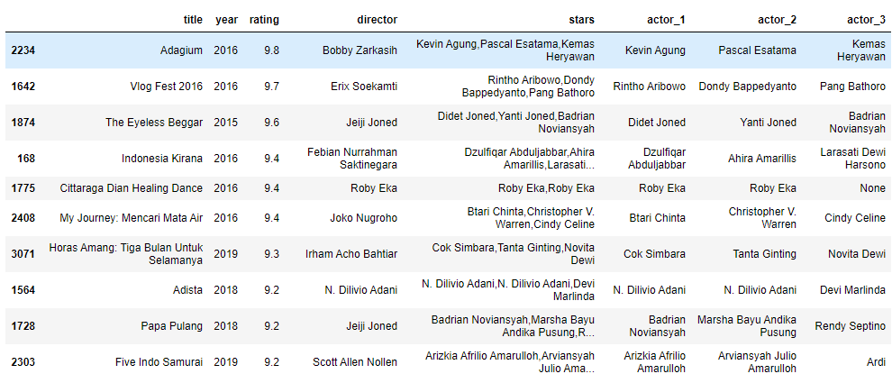
Data Analysis
Top 10 Movies with Highest Rating

Slide 8
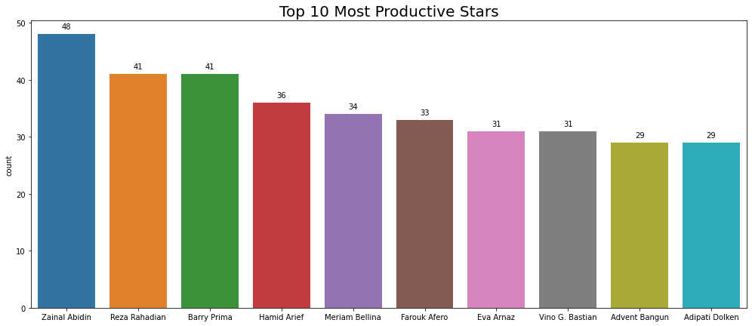
Data Visualization
Data Visualization

Slide 9
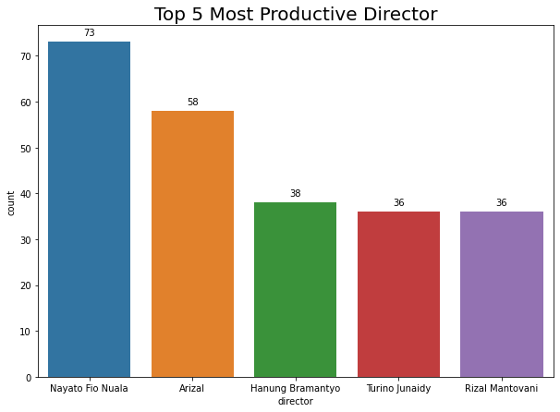
Data Visualization

Slide 10
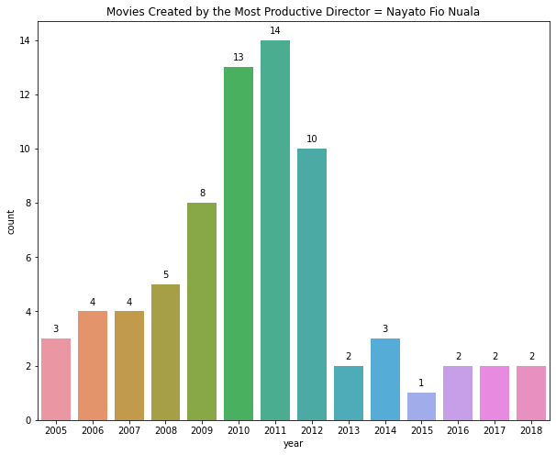
Data Visualization

Slide 11
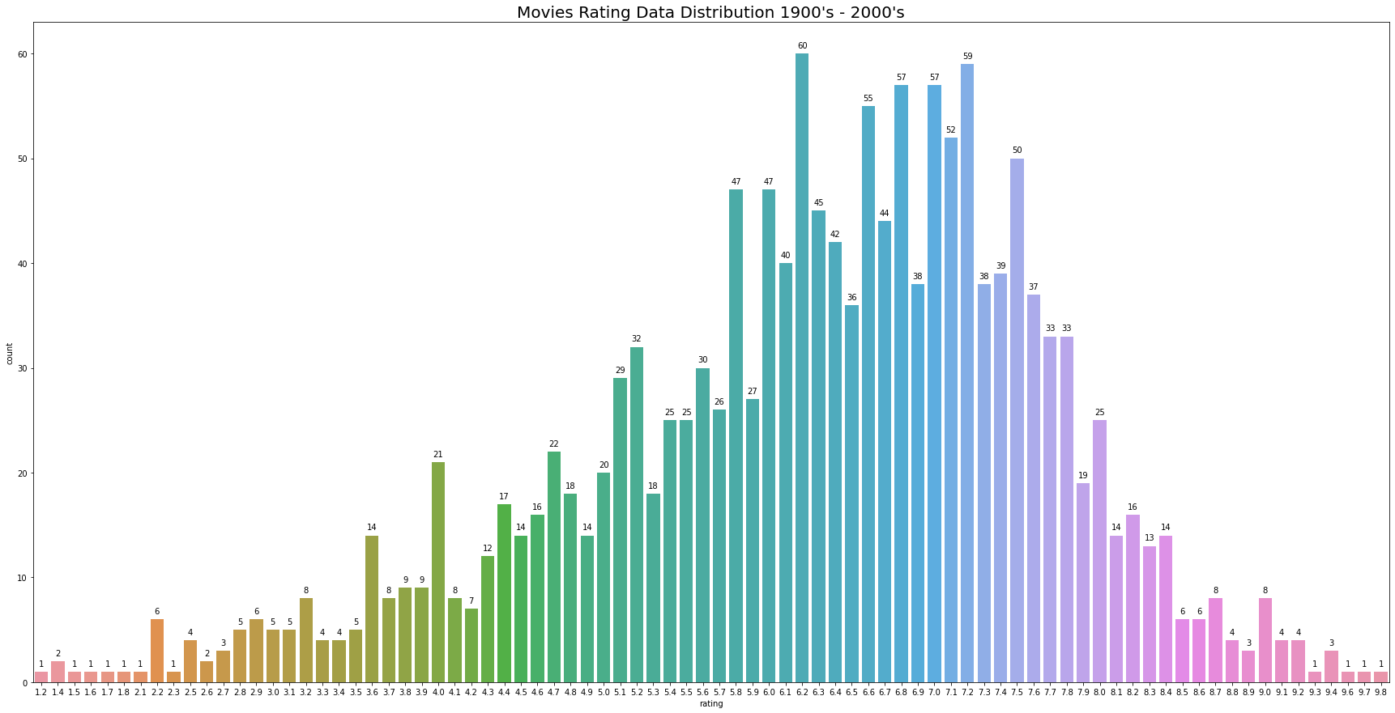
Data Visualization

Slide 12
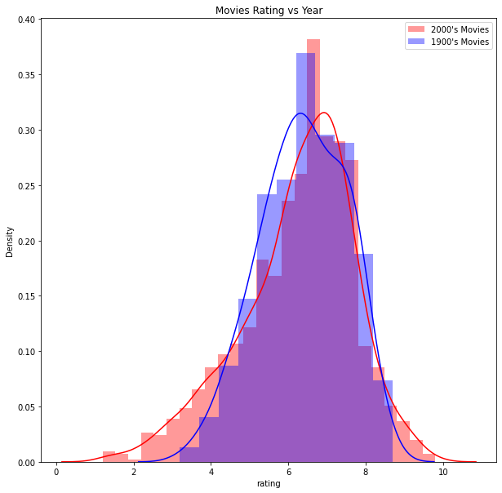
Data Visualization

Slide 13
Repository Project
Github URL
https://github.com/despygurl/Tugas-Grup-DTS-Python-2021-Grup_M

